Slide 1
Mano šeima – Dievo dovana 7 klasė
Parengė vyresnioji tikybos mokytoja Vita Vilimienė

Slide 2
Pamokos uždavinys
Remdamiesi patirtimi, individualiai ir grupelėse atlikdami užduotis bei analizuodami Bažnyčios mokymą apie šeimą ir jos narių santykius, įvardinsite 4-6 šeimos ir visuomenės bendradarbiavimo bei darnios šeimos aspektus.

Slide 3
Gyvenimas
Pokalbis ir paveikslų, vaizduojančių šeimas, analizė:
Ką vadiname šeima?
Kokių yra šeimų?
Kas yra visoms bendra, kas skirtinga, savita?

Slide 4
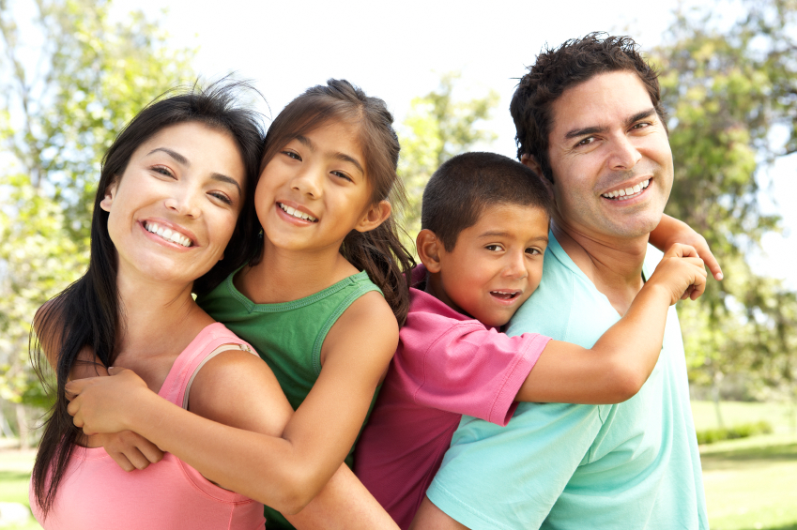

Slide 5
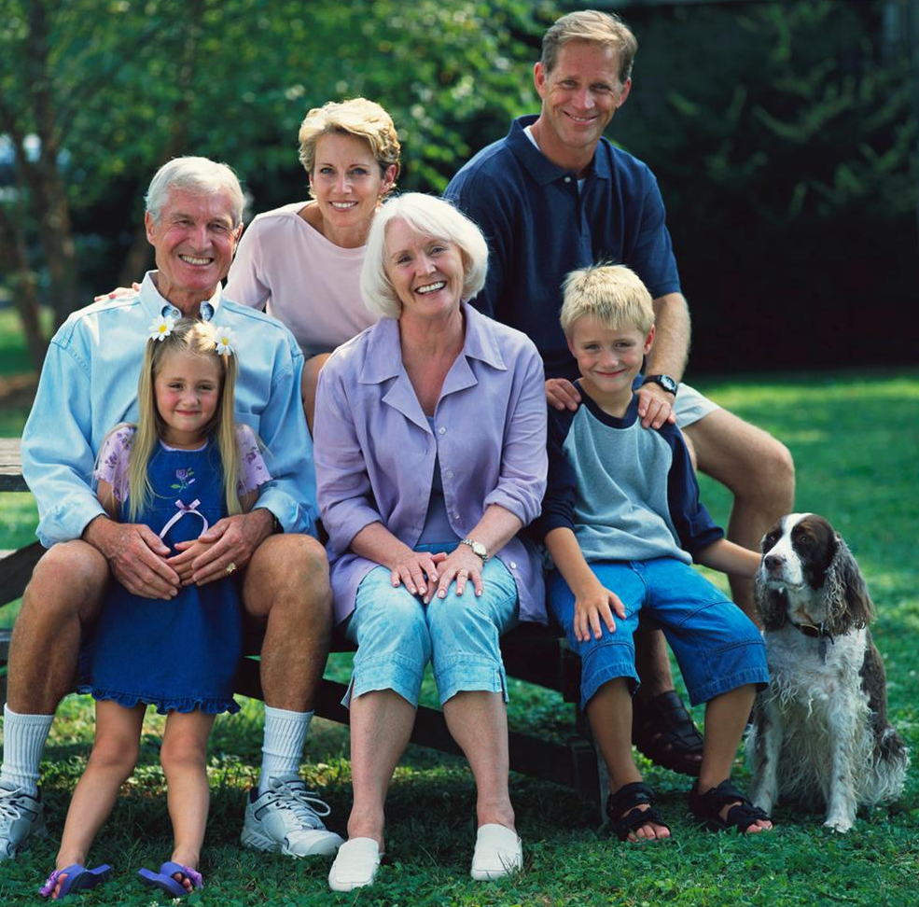

Slide 7
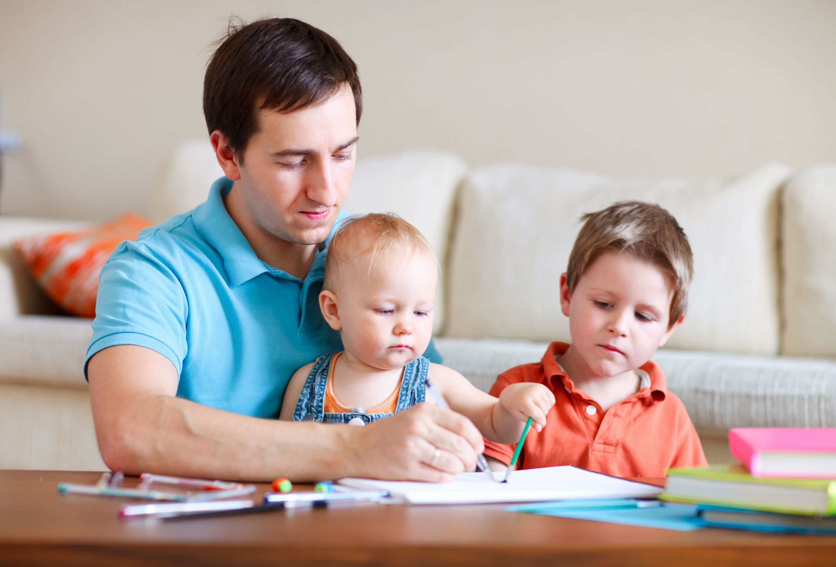

Slide 8
Apibendrinimas. Kas yra šeima?
Vyras su žmona ir jų vaikai.
Biologinių saitų siejama žmonių grupė.
Tėvai, vaikai ir kiti tuose pačiuose namuose gyvenantys giminės.
Grupė, kurioje žmogus užauga.

Slide 9
Pagrindiniai šeimos tipai:
šeima branduolys; ją sudaro tik kartu gyvenantys vyras, žmona ir vaikai.
išplėstinė šeima; ją sudaro kelios kartos, kurios kartu gyvena tuose pačiuose namuose ir gali turėti kaimynystėje gyvenančių giminystės ryšiais susijusių asmenų.
nepilna šeima (vienišo tėvo ar vienišos motinos šeima); tokia padėtis susiklosto, tėvams nusprendus negyventi kartu, išsituokus, sąmoningai apsisprendus nesituokti arba vienam iš jų mirus.
suvestinė šeima; kai po sutuoktinio mirties arba skyrybų sukuriama nauja šeima, ją gali sudaryti vyras ir žmona, turintys vaikų iš pirmos santuokos.

Slide 10
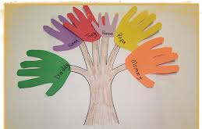
Užduotis. Išdalinami lapai, kuriuose pavaizduotos rankytės
(1 priedas). Iškirpti ir suklijuoti savo šeimos medį. Įvardinti šeimos tipą.

Slide 11
Diskusija
Kokie būtiniausi žmogaus poreikiai yra tenkinami šeimoje?
Kokie santykiai yra būdingi šeimai?
Kodėl šeimoje būna konfliktų?
Kas lemia šeimos darną?
Koks mano elgesys su artimaisiais?

Slide 12
Tikėjimas
Kas apie šeimą, jos narių santykius rašoma Šventajame Rašte?
Gerbk savo tėvą ir motiną.
Iš 20, 12
Jeigu kas nesirūpina savaisiais, ypač namiškiais, tai yra užsigynęs tikėjimo ir blogesnis už netikintį!
1 Tim 5,8
Jūs, vaikai, visame kame klausykite savo tėvų, nes tai patinka Viešpačiui. O jūs, tėvai, nepiktinkite savo vaikų, kad jie nepasidarytų silpnadvasiai.
Kol 3, 20-21

Slide 13
Darbas grupelėse. Perskaityti nurodytą medžiagą iš KBK ir užrašyti 4-6 šeimos ir visuomenės bendradarbiavimo bei darnios šeimos aspektus (2 priedas).
I grupė. KBK 2207-2213
II grupė. KBK 2214- 2220
III grupė. KBK 2221- 2230

Slide 14
Naujas gyvenimas
Užduotis ,,Pagarba tėvams“ (3 priedas). Tėvai yra verti ypatingos pagarbos. Perskaityk, ką reiškia gerbti tėvus.
Pagalvok:
Kuris iš teiginių svarbiausias? Pabrauk jį žaliai.
Kurį iš jų sunkiausia vykdyti? Pabrauk jį raudonai.
Gal čia ko nors trūksta? Ką pridurtum tu?
Gerbti tėvus – vadinasi:
Mylėti juos jau vien dėl to, kad mums davė gyvybę.
Mylėti ir tada, kai matome jų ydas bei silpnybes.
Pripažinti jų autoritetą ir jiems paklusti, žinant, kad jie visada mums trokšta gero.
Būti nuoširdiems ir kupiniems dėkingumo už viską, ką esame iš jų gavę.

Slide 15
Būti atviriems ir klausti jų patarimo.
Būti pasirengusiems jiems visada patarnauti.
Niekada jų neskaudinti, o prasižengus prašyti atleidimo.
Nepalikti tėvų vienų senatvėje, nuoširdžiai jais rūpintis ir jiems padėti.
--------------------------------------------------------------------------

Slide 16
Refleksija
Apibendrinant išmoktą medžiagą, mokiniams pasiūloma įvairiaspalvių dražė saldainių. Kiekviena spalva turi savo reikšmę:
Raudona – kam prieštaraujate?
Geltona – kuo abejojate?
Oranžinė – kas nuliūdino?
Žalia – kam pritariate?
Mėlyna – kas nustebino?
Ruda – kas nudžiugino?

Slide 17
Naudota literatūra:
Danes S. ir C. Dabarties problemos ir krikščionybė. Vilnius: Alma littera, 1997.
Jenkins J. Šių laikų dorovinės problemos. Vilnius: Alma littera, 1997.
Katalikų bažnyčios katekizmas. Kaunas: TKK leidykla, 1996
Saulytė A., Dirginčienė R. Etikos pratybos 5 klasei. Kaunas: Šviesa, 2007.

